Slide 1


Thứ Năm ngày 18 tháng 1 năm 2024
Toán
KHỞI ĐỘNG

Slide 2
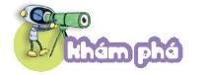

Thứ Năm ngày 18 tháng 1 năm 2024
Toán
Bài 46: So sánh các số trong phạm vi 10 000(tiết 1)

Slide 3
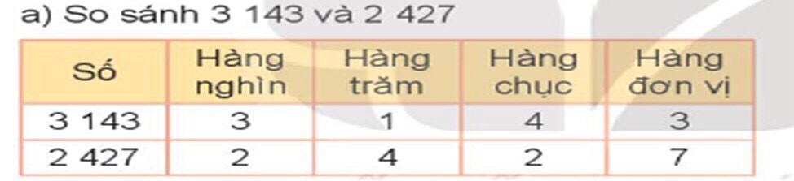

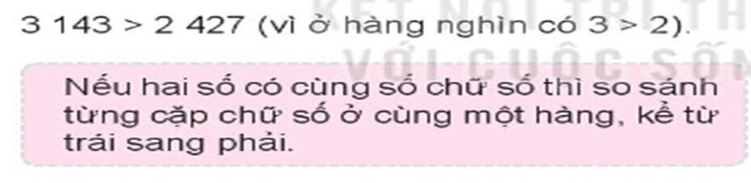
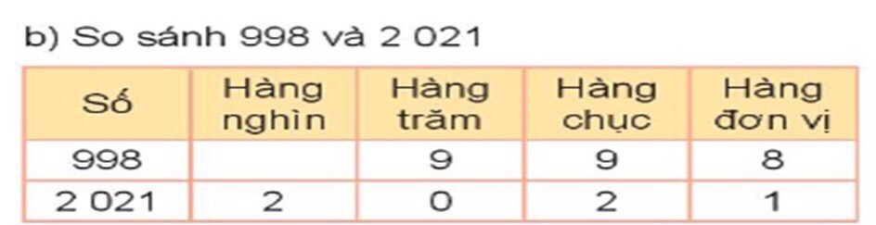
Thứ Năm ngày 18 tháng 1 năm 2024
Toán
Bài 46: So sánh các số trong phạm vi 10 000(tiết 1)

Slide 4
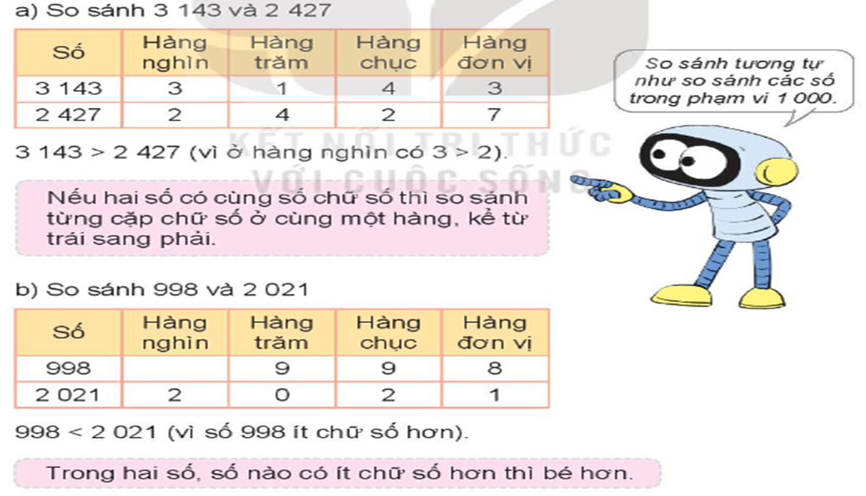
Thứ Năm ngày 18 tháng 1 năm 2024
Toán
Bài 46: So sánh các số trong phạm vi 10 000(tiết 1)

Slide 5

Thứ Năm ngày 18 tháng 1 năm 2024
Toán
Bài 46: So sánh các số trong phạm vi 10 000(tiết 1)
1. >, <, = ?
<
<
>
<

Slide 6
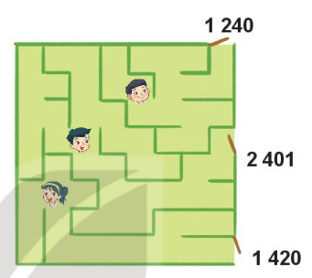
Thứ Năm ngày 18 tháng 1 năm 2024
Toán
Bài 46: So sánh các số trong phạm vi
10 000 (Tiết 1)
2. Các bạn Mai, Nam và Việt đang ở trong mê cung (như hình vẽ).
Hỏi:
a. Mỗi bạn ra khỏi mê cung qua cửa ghi số nào?
b. Bạn nào ra khỏi mê cung qua cửa ghi số lớn nhất?
c. Bạn nào ra khỏi mê cung qua cửa ghi số bé nhất?

Slide 7
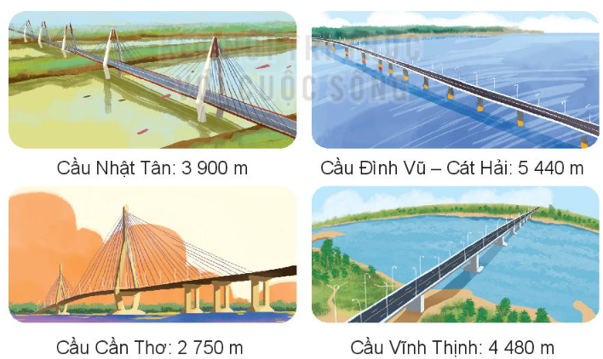
Thứ Năm ngày 18 tháng 1 năm 2024
Toán
Bài 46: So sánh các số trong phạm vi 10 000(tiết 1)
3. Rô-bốt từng đi qua bốn cây cầu có chiều dài như sau:
a. Trong những cây cầu đó, cây cầu nào dài nhất, cây cầu nào ngắn nhất?
b. Nêu tên những cây cầu trên theo thứ tự từ dài nhất đến ngắn nhất.
4 480m
<
5 440 m.
a. So sánh các số đo ta có:
2 750 m
<
3 900 m
<
* Vậy trong các cây cầu đó, cầu Đình Vũ – Cát Hải dài nhất và cầu Cần Thơ ngắn nhất.
b. Vậy tên các cây cầu theo thứ tự từ dài nhất đến ngắn nhất là: Cầu Đình Vũ – Cát Hải; cầu Vĩnh Thịnh; cầu Nhật Tân; cầu Cần Thơ.

Slide 8

CHÀO CÁC EM!
Notes:
8

